Slide 1
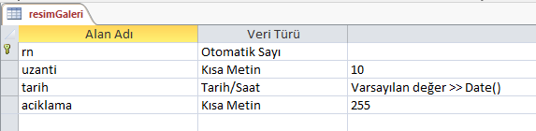
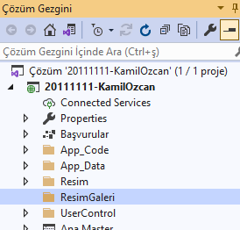
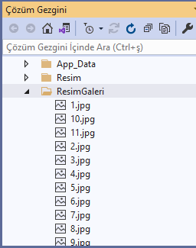
ASP.NET WEB PROGRAMLAMA
ASP.NET Kişisel Web Sitesi
Resim galerisi için basit bir tasarım yapalım.
Veri tabanına «resimGaleri» isminde bir tablo oluşturalım
Resim galerisinde yer alacak resimleri Web sitemiz içinde saklamak amacıyla «resimGaleri» adında bir klasör oluşturalım.
Bu klasör içine bir miktar resim yükleyelim.
Resimlerin isimleri 1, 2, 3, … şeklinde olacaktır, uzantıları ise aynen kalacaktır.
2021
Hazırlayan: Dr. Öğr Üyesi Kamil ÖZCAN

Slide 2
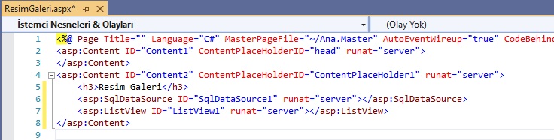
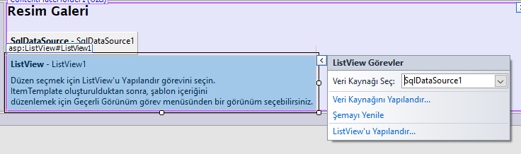
ASP.NET WEB PROGRAMLAMA
ASP.NET Kişisel Web Sitesi
2021
Hazırlayan: Dr. Öğr Üyesi Kamil ÖZCAN

Slide 3
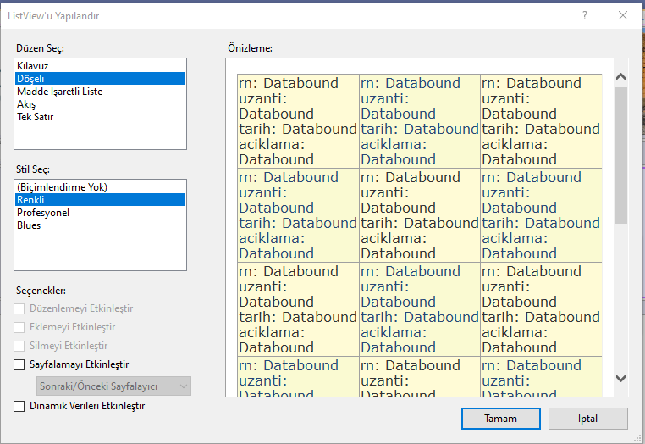
ASP.NET WEB PROGRAMLAMA
ASP.NET Kişisel Web Sitesi
2021
Hazırlayan: Dr. Öğr Üyesi Kamil ÖZCAN

Slide 4
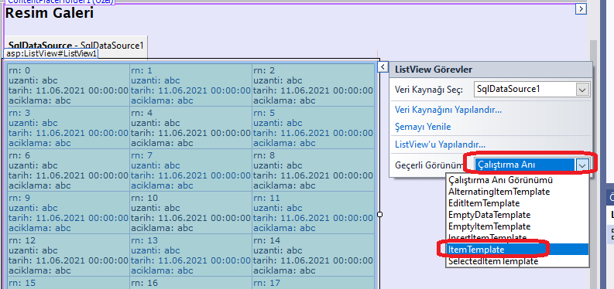
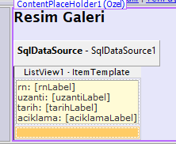
ASP.NET WEB PROGRAMLAMA
ASP.NET Kişisel Web Sitesi
2021
Hazırlayan: Dr. Öğr Üyesi Kamil ÖZCAN

Slide 5

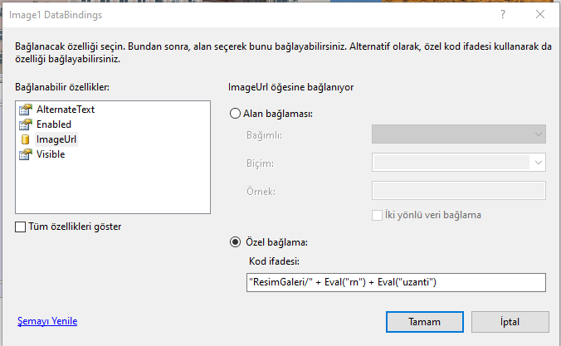
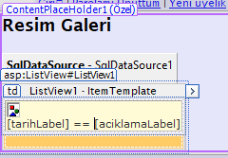
ASP.NET WEB PROGRAMLAMA
ASP.NET Kişisel Web Sitesi
2021
Hazırlayan: Dr. Öğr Üyesi Kamil ÖZCAN

Slide 6
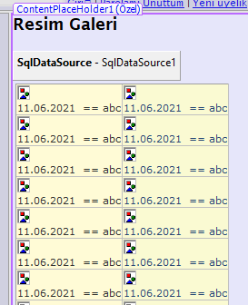
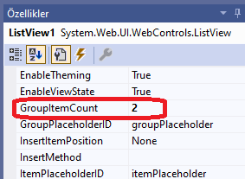
ASP.NET WEB PROGRAMLAMA
ASP.NET Kişisel Web Sitesi
2021
Hazırlayan: Dr. Öğr Üyesi Kamil ÖZCAN

Slide 7
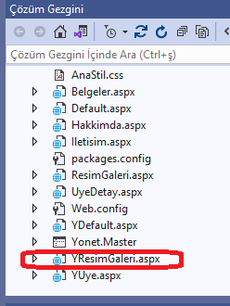
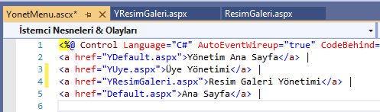
ASP.NET WEB PROGRAMLAMA
ASP.NET Kişisel Web Sitesi
2021
Hazırlayan: Dr. Öğr Üyesi Kamil ÖZCAN

Slide 8
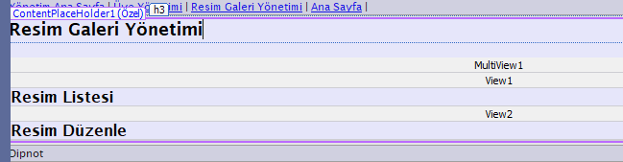
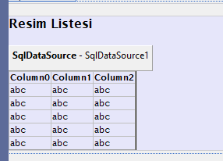
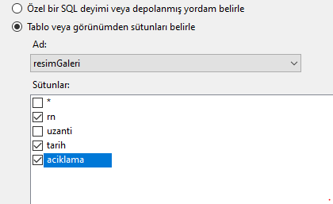
ASP.NET WEB PROGRAMLAMA
ASP.NET Kişisel Web Sitesi
2021
Hazırlayan: Dr. Öğr Üyesi Kamil ÖZCAN

Slide 9
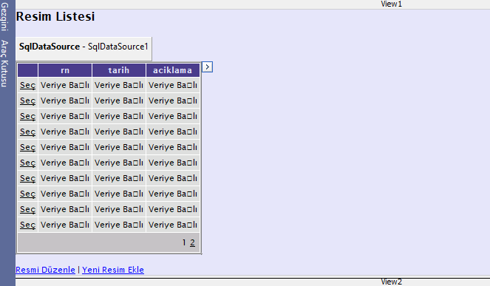
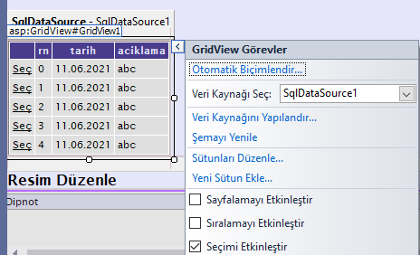
ASP.NET WEB PROGRAMLAMA
ASP.NET Kişisel Web Sitesi
2021
Hazırlayan: Dr. Öğr Üyesi Kamil ÖZCAN

Slide 10
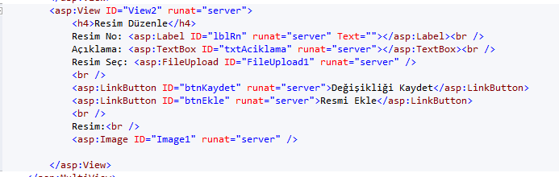
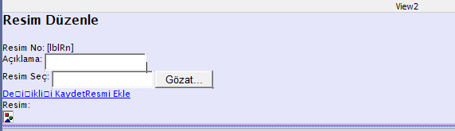
ASP.NET WEB PROGRAMLAMA
ASP.NET Kişisel Web Sitesi
2021
Hazırlayan: Dr. Öğr Üyesi Kamil ÖZCAN

Slide 11
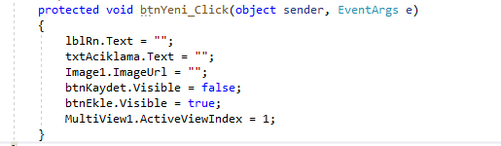
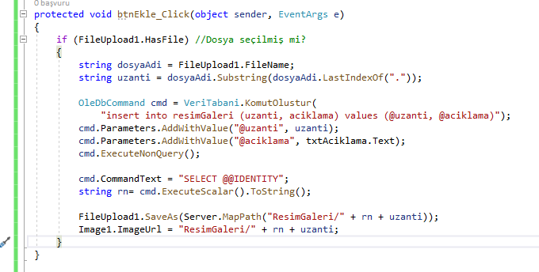
ASP.NET WEB PROGRAMLAMA
ASP.NET Kişisel Web Sitesi
2021
Hazırlayan: Dr. Öğr Üyesi Kamil ÖZCAN

